Slide 1
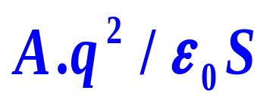
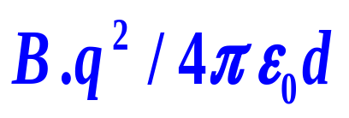
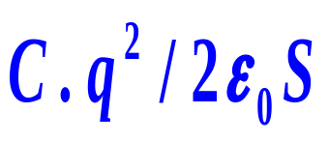
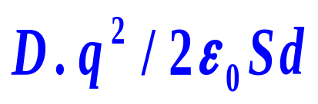
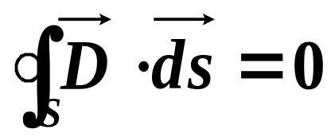
静电场作业答案
一、选择题
1.真空中A、B两平行金属板，相距d，板面积为S（S→∞），各带电＋q和－q，两板间作用力大小为
2.在静电场中，作一闭合曲面S，有
则S面内必定
A．既无自由电荷，也无束缚电荷
B．没有自由电荷
C．自由电荷和束缚电荷的代数和为零
D．自由电荷的代数和为零

Slide 2
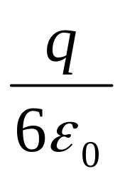
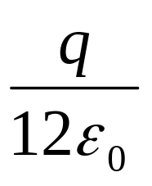
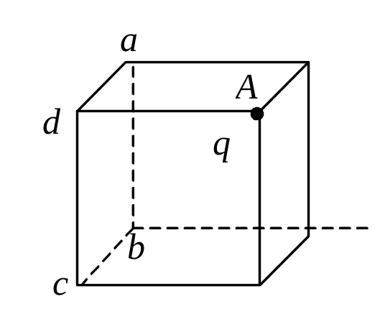
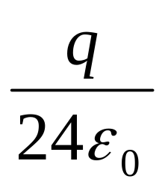
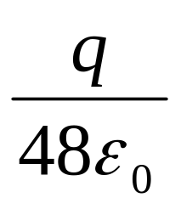
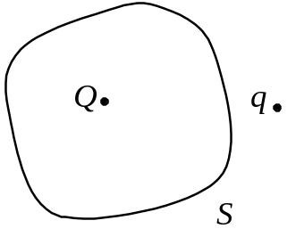
3.如图所示，一个电荷为q的点电荷位于立方体的A角上，则通过侧面abcd的电场强度通量等于（ ）
A．
B．
C．
D．
4. 点电荷Q被曲面S所包围 ， 从无穷远处引入另一点电荷q至曲面外一点，如图所示，则引入前后（ ）
A．曲面S的电场强度通量不变，曲面上各点场强不变
B．曲面S的电场强度通量变化，曲面上各点场强不变
C．曲面S的电场强度通量变化，曲面上各点场强变化
D．曲面S的电场强度通量不变，曲面上各点场强变化

Slide 3
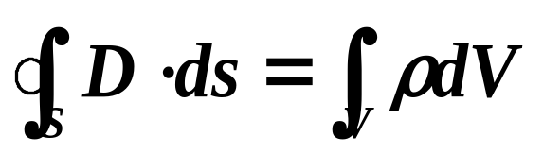
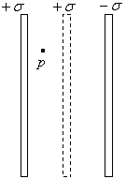
5.高斯定理
适用于任何静电场
只适用于真空中的静电场
只适用于具有球对称性、轴对称性和平面
对称性的静电场
D.只适用于虽然不具有（C）中所述的对称性、但可以找到合适的高斯面的静电场
6.两无限大均匀带电平行平面A和Ｂ，电荷面密度分别为+σ和－σ，在两平面中间插入另一电荷面密度为＋σ平行平面C后，P点场强大小
A．不变 B．原来的 1/2
C．原来的2倍 D．零

Slide 4
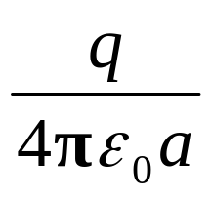
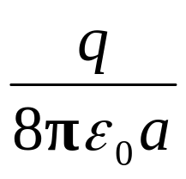
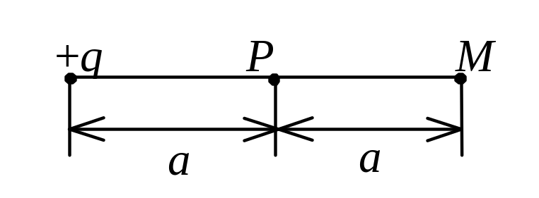
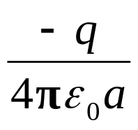
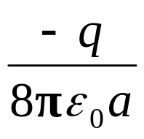
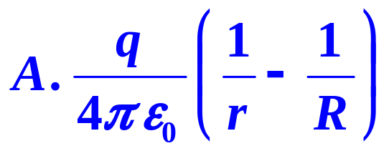
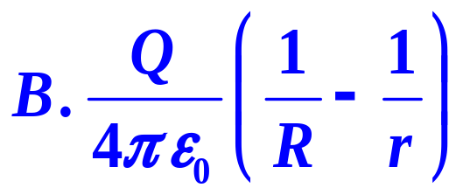
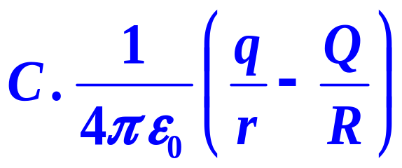
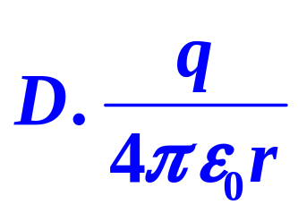
7． 在点电荷+q的电场中，若取图中P点处为电势零点 ， 则M点的电势为（ ）
A．
B．
C．
D．
8. 半径为 r 均匀带电球面1，带电量为q；其外有一同心半径为R的均匀带电球面2，带电量为Q，则此两球面之间的电势差U₁－U₂为：

Slide 5
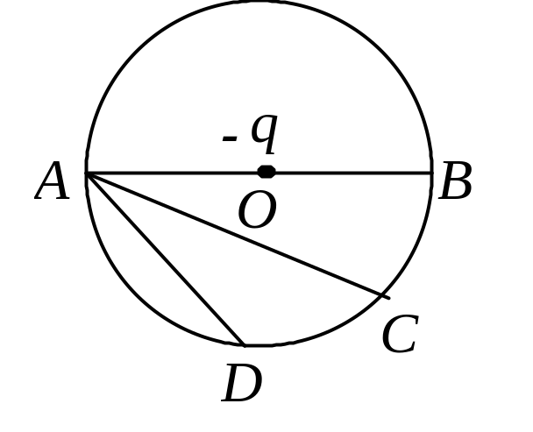
9．点电荷-q位于圆心O处，A、B、C、D为同一圆周上的四点，如图所示．现将一试验电荷从A点分别移动到B、C、D各点，则（ ）
A．从A到B，电场力作功最大
B．从A到C，电场力作功最大
C．从A到D，电场力作功最大
D．从A到各点，电场力作功相等

Slide 6
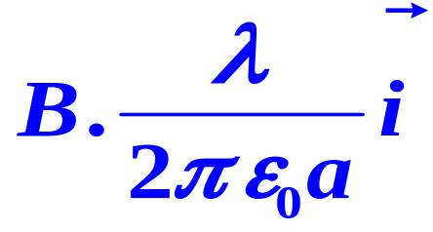
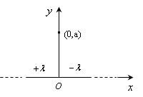
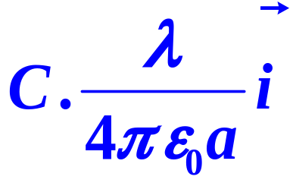
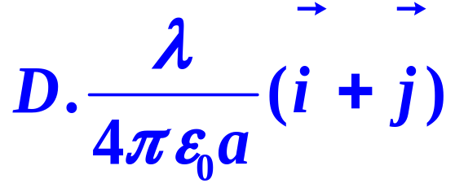
10．一均匀带电球面，若球内电场强度处处为零，则球面上的带电量σdS 面元在球面内产生的电场强度是
A．处处为零 B．不一定为零
C．一定不为零 D．是常数
11. 如图，沿x轴放置“无限长”分段均匀带电直线，电荷线密度分别为+ λ和- λ，点（0，a）处的电场强度
A．0

Slide 7
12．有两个完全相同的导体球，带等量的正电荷Q,现使两球相互接近到一定程度时，则
A．二球表面都将有正、负两种电荷分布
B．二球中至少有一种表面上有正、负两种
电荷分布
C．无论接近到什么程度二球表面都不能
有负电荷分布
D．结果不能判断，要视电荷Q的大小而定

Slide 8

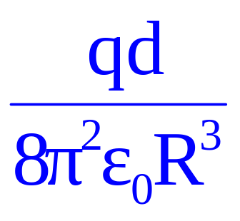
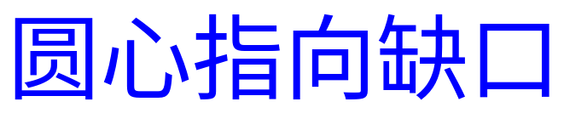
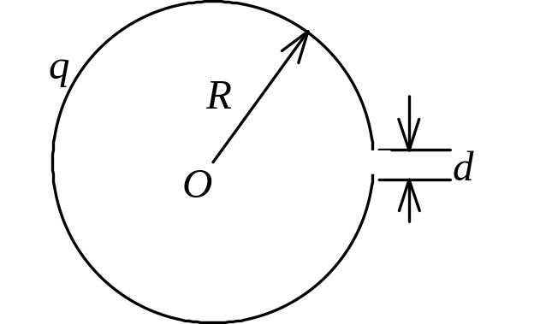
二、填空题
1. 真空中有一半径为R均匀带正电的细圆环，其电荷线密度为λ，则电荷在圆心处产生的电场强度 的大小为 。
0
2.一半径为R的带有一缺口的细圆环，缺口长度为d (d<<R)环上均匀带有正电，电荷为q，如图所示．则圆心O处的场强大小E＝__________，场强方向为______________。

Slide 9
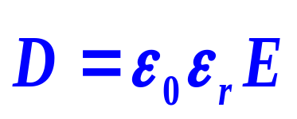
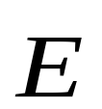
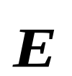
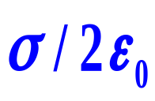



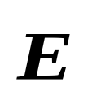
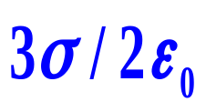


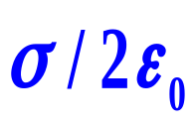




3. 在相对介电常数为ε_{r}的各向同性的电介质中，电位移矢量与场强之间的关系是 。
4. 两块“无限大”的带电平行电板，其电荷面密度分别为σ(σ>0)及－2 σ，如图所示，试写出各区域的电场强度
І区 大小 ，方向 .
Π区 大小 ，方向 .
Ш区 大小 ，方向 .
x

Slide 10
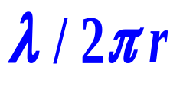
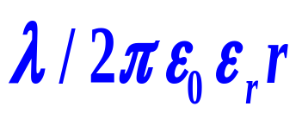

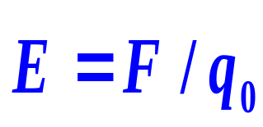
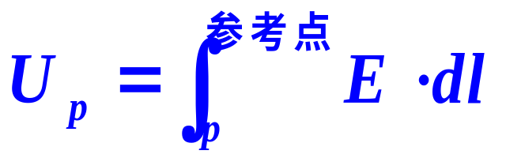
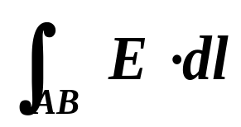

5. 半径为R₁和R₂ 两个同轴金属圆筒，其间充满着相对介电常数为ε_{r} 均匀介质，设两筒上单位长度带电量分别为+λ和-λ, 则介质中电位移矢
量大小D＝ ，电场强度大小E＝
6. 描述静电场性质两个基本物理量是 ；
它们定义式是 和 。
7. 在场强为E 均匀电场中，A、B两点间距离为
d，A、B连线方向与E方向一致，从A点经任意
路径到B点的场强线积分 = .

Slide 11
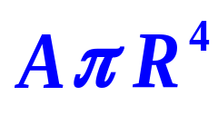
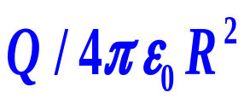

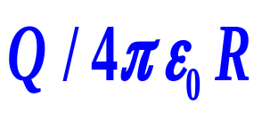
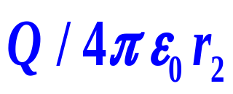
8．半径为R的不均匀带电球体，电荷体密度分布为ρ＝Ar，式中 r 为离球心的距离，(r≤R)、A为一常数，则球体上的总电量Q＝ 。
9. 把一个均匀带电量+Q的球形肥皂泡由半径
r₁吹胀到r₂，则半径为R（ r₁< R < r₂）的高斯
球面上任一点场强大小E由 变为 ；
电势U由 变为________ .
（选无穷远处为电势零点）。

Slide 12
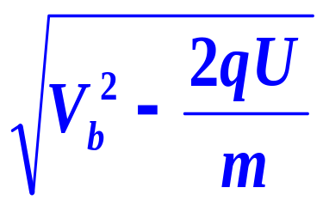

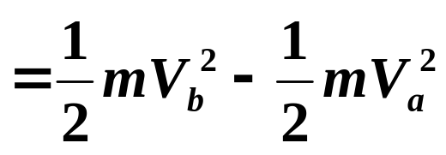
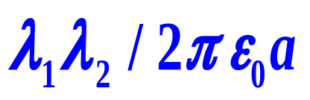
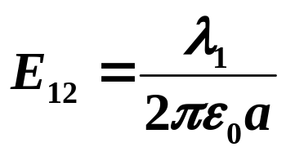


10. 一质量为m、电量为q小球，在电场力作用下从电势为U的a点，移动到电势为零的b点，若已知小球在b点的速率为V_{b}，则小球在a点的速率
V_{a}＝ 。
11. 两根互相平行的长直导线，相距为a，其上均
匀带电，电荷线密度分别为λ₁和λ₂，则导线单
位长度所受电场力的大小为F₀＝ 。
导线单位长度受力

Slide 13


三、计算题
1. 真空中一立方体形的高斯面，边长a＝0.1 m，位于图中所示位置。已知空间的场强分布为：
E_{x}＝bx， E_{y}＝0， E_{z}＝0
常量b＝1000 N/(C·m)．试求该闭合面中包含的净电荷。

Slide 14









2. 图中所示为一沿 x 轴放置的长度为l的不均匀
带电细棒，其电荷线密度为 λ = λ₀(x-a), λ₀为一
常量。取无穷远处为电势零点，求坐标原点o处
的电势。
解：

Slide 15


3. 电荷线密度为 的“无限长”均匀带电细线，弯成图示形状。若半圆弧AB的半径为R，试求圆心O点的场强。
A
∞
R
O
∞
B

Slide 16













4．一半径为R的带电球体，其电荷体密度分布为
,A为一常数，试求球体内外的场强
分布和电势分布。

Slide 17






5. 在半径为R1长为L的均匀带点金属棒外，同轴地包围一层内外半径分别为R2、R3的圆柱形均匀电解质壳层，其介电系数为 ，金属棒上轴向每单位长度的电荷为 ，设L>>R3,试求：（1）电场强度的分布；（2）设金属棒的电势为零，电解质外表面的电势。
解：（1）
R3
R1
R2
（2）

Slide 18

















6．如图示，
,OCD是以B为中心，l为半经
的半圆，A点有正电荷+q，B点有负电荷-q，求：
（1）把单位正电荷从O点沿OCD移到D点，电场
力对它作的功？
（2）把单位正电荷从D点沿AB的延长线移到无穷
远去，电场力对它作的功？
解：（1）
（2）

Slide 19












7.
解：
建O-xy 轴如图，在θ 处取圆心角 dθ 所对的一段圆弧
y
dl
方向如图
θ
分析对称性
O
x
dl'
方向：沿y轴向上

Slide 20




8.如图所示,半径为R的导体球原来带电为Q,现将一点电荷q 放在球外离球心距离为x（>R）处，导体球上的电荷在P点（OP = R/2）产生的场强和电势.
＋
解：由于静电感应，使电荷重新分布,球内处处场强为零.因此P点总的电场强度也为零.
＋
＋
－
+
.
R
.
.
q
＋
R/2
－
O
P
－
＋
－
x
＋
＋
由静电平衡 U_{P} = U_{O}

Slide 21









9. 要把四个点电荷从无穷远聚集到如图所示的位置，外力需做多少功？
解：设无穷远处电势能为零
a
+q
-q
①
②
(1) 将第一个 +q 从无穷远处移到①
a
a
(2) 将第一个 –q 从无穷远处移到②
-q
④
③
a
+q
(3) 将第二个 +q 从无穷远处移到③
(4) 将第二个 -q 从无穷远处移到④

Slide 22





10. 面积都为S的很大的均匀带电平面A与导体板B平行正对放置，两者间距d远小于板的限度。设平板A带电量为q，板B带电量为Q，求（1）板B的面电荷密度；（2）A、B之间的电势差
解：设B板左右两侧的面电荷密度分别为
根据导体静电平衡条件,B板内E=0，B板电荷守恒，有
EB左
EB右
EA
解得
A
B

Slide 23



(2)A与B板之间任意点的场
EB右
EB左
EA
A
B

